Slide 1

Zdobywanie nowych umiejętności ze Skills4EOSC Fellowship Programme
Jakub Rusakow
Zespół ds. Otwartej Nauki
Biblioteka Główna
Gdański Uniwersytet Medyczny

Slide 2

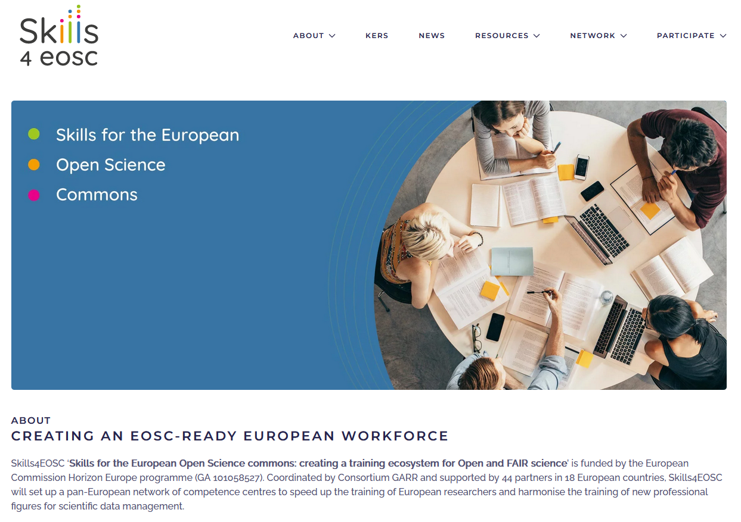
Title
Name Surname¹, Name Surname²
¹ Affiliation
² Affiliation

Slide 3
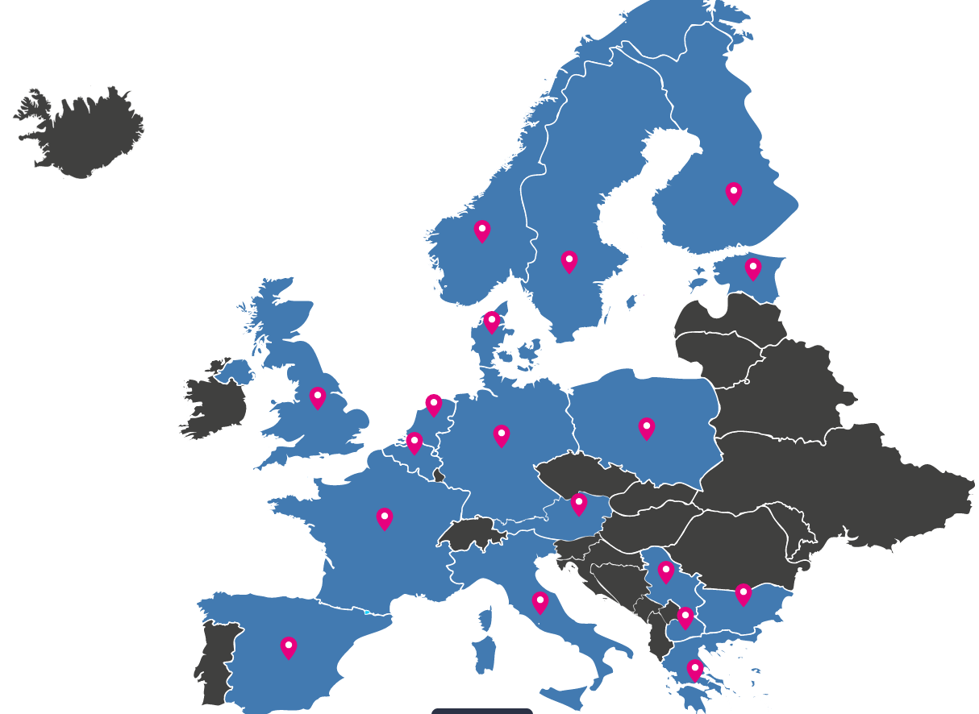
Jakub Rusakow
Zespół ds. Otwartej Nauki
Biblioteka Główna
Gdański Uniwersytet Medyczny

Slide 4
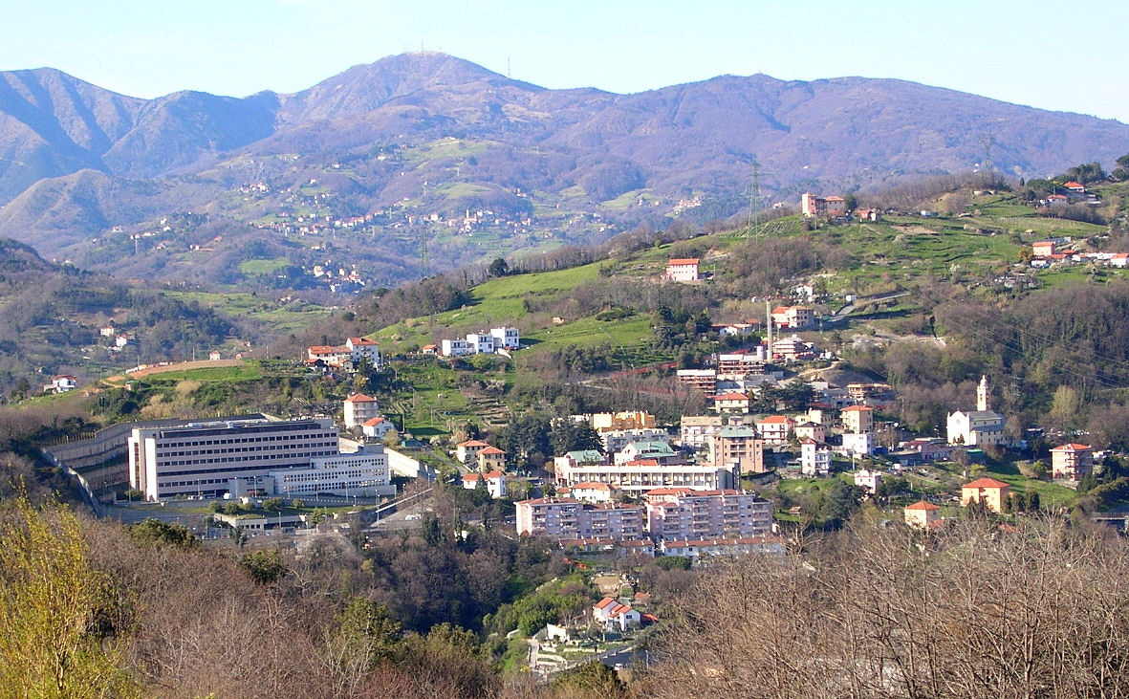
Title
Instituto Italiano di Tecnologia, fot. Bbruno

Slide 5
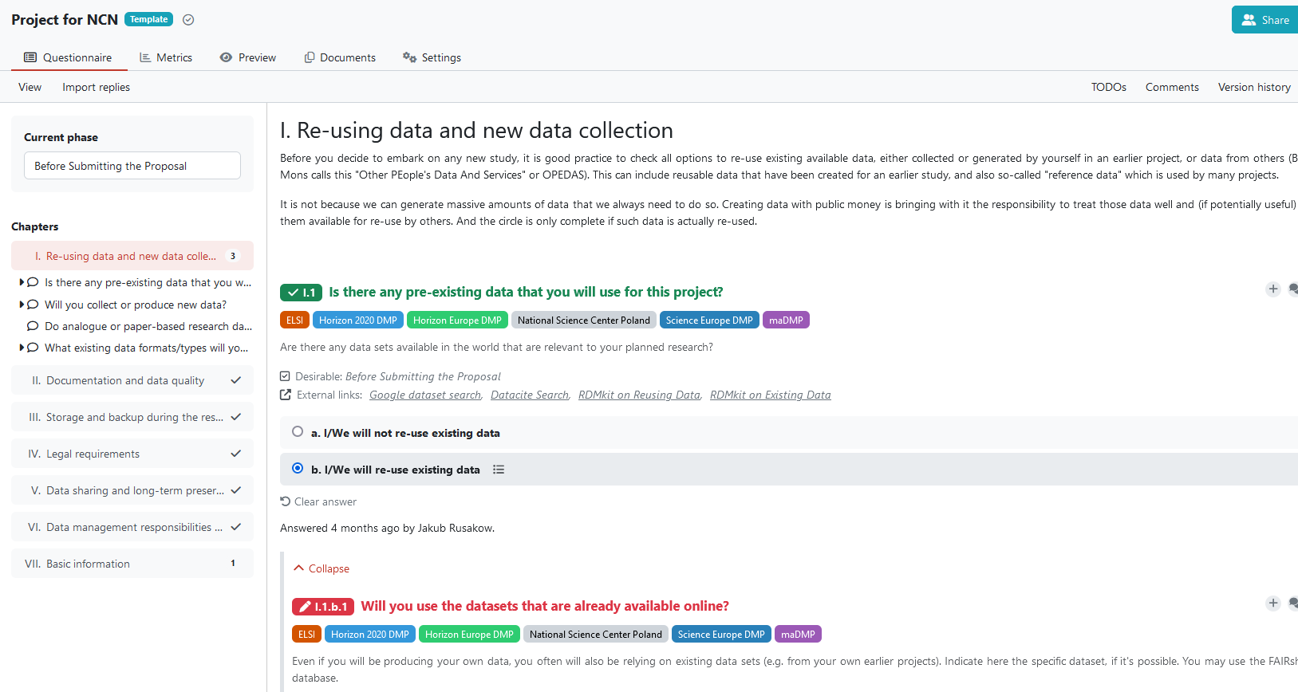
Zdobywanie nowych umiejętności ze Skills4EOSC Fellowship Programme
Jakub Rusakow
Zespół ds. Otwartej Nauki
Biblioteka Główna
Gdański Uniwersytet Medyczny

Slide 6
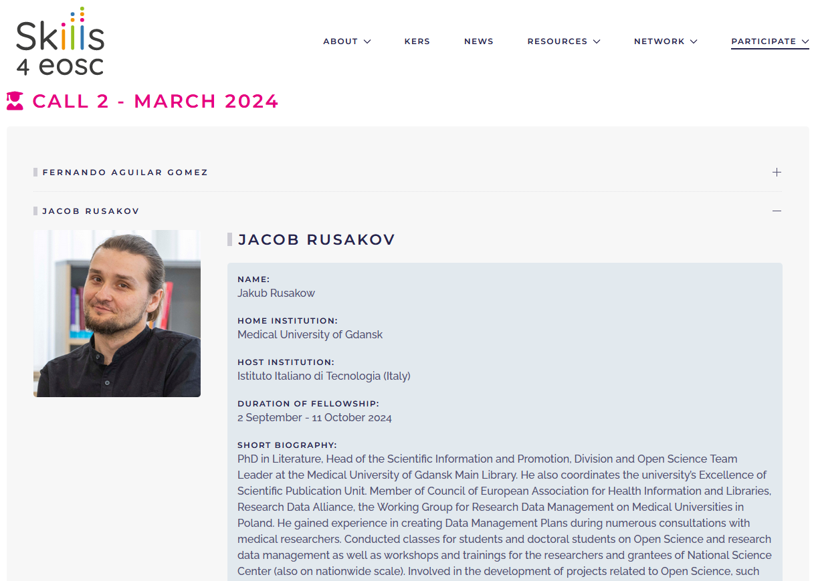
Title
Instituto Italiano di Tecnologia, fot. Bbruno

